Slide 1
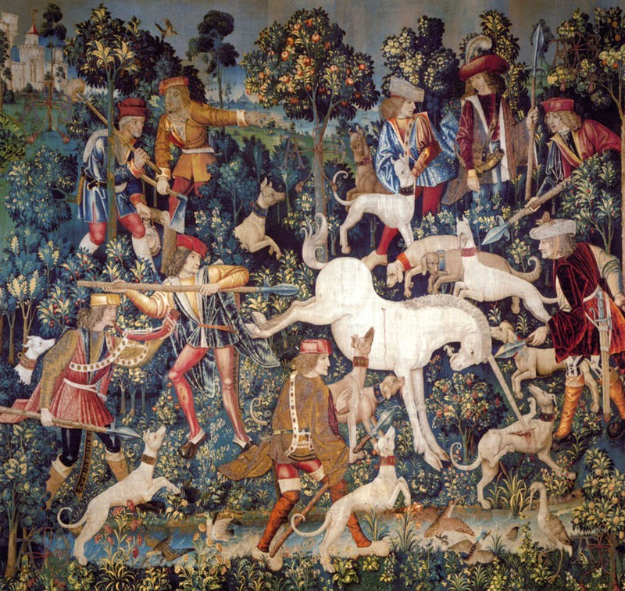
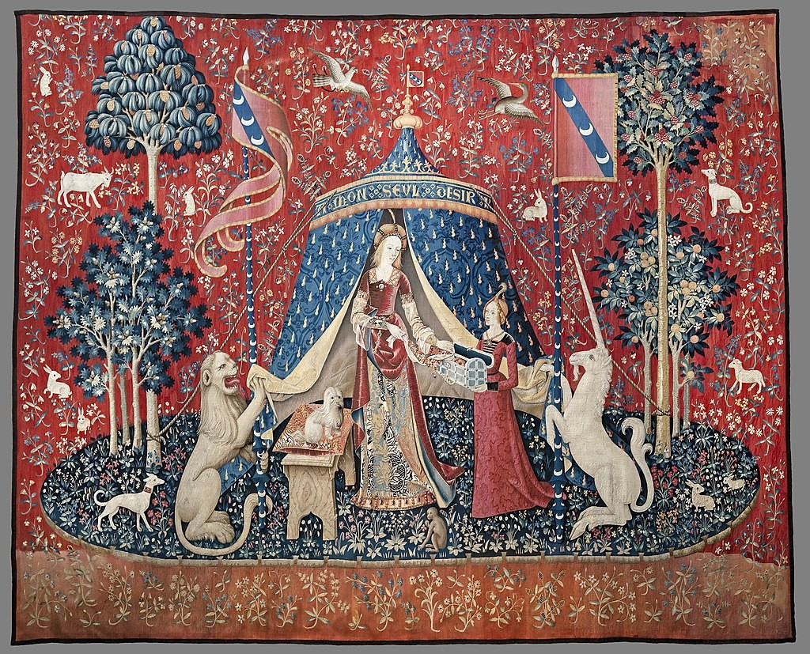
Séquence pédagogique Cycle 3
Images à imprimer
Pratiquer Fréquenter Connaître
Sélectionnez quatre images des
deux Séries (La dame à la licorne
et la Chasse à la licorne) afin de recréer une histoire, rajouter dialogues ou titres.
Les reproductions des tapisseries formant les deux tentures sont disponibles en ligne :
https://fr.wikipedia.org/wiki/La_Chasse_%C3%A0_la_licorne
https://fr.wikipedia.org/wiki/La_Dame_%C3%A0_la_licorne
La Chasse à la licorne, série de tapisseries 1495-1505, MoMA New York
La dame à la licorne série de tapisseries XV e siècle Musée de Cluny Paris
Découverte des codes de la BD avec le logiciel BDnF, la fabrique à BD : https://bdnf.bnf.fr/
Création d'une BD en format court strip (3 cases) ou Yonkoma (4 cases)

Slide 2
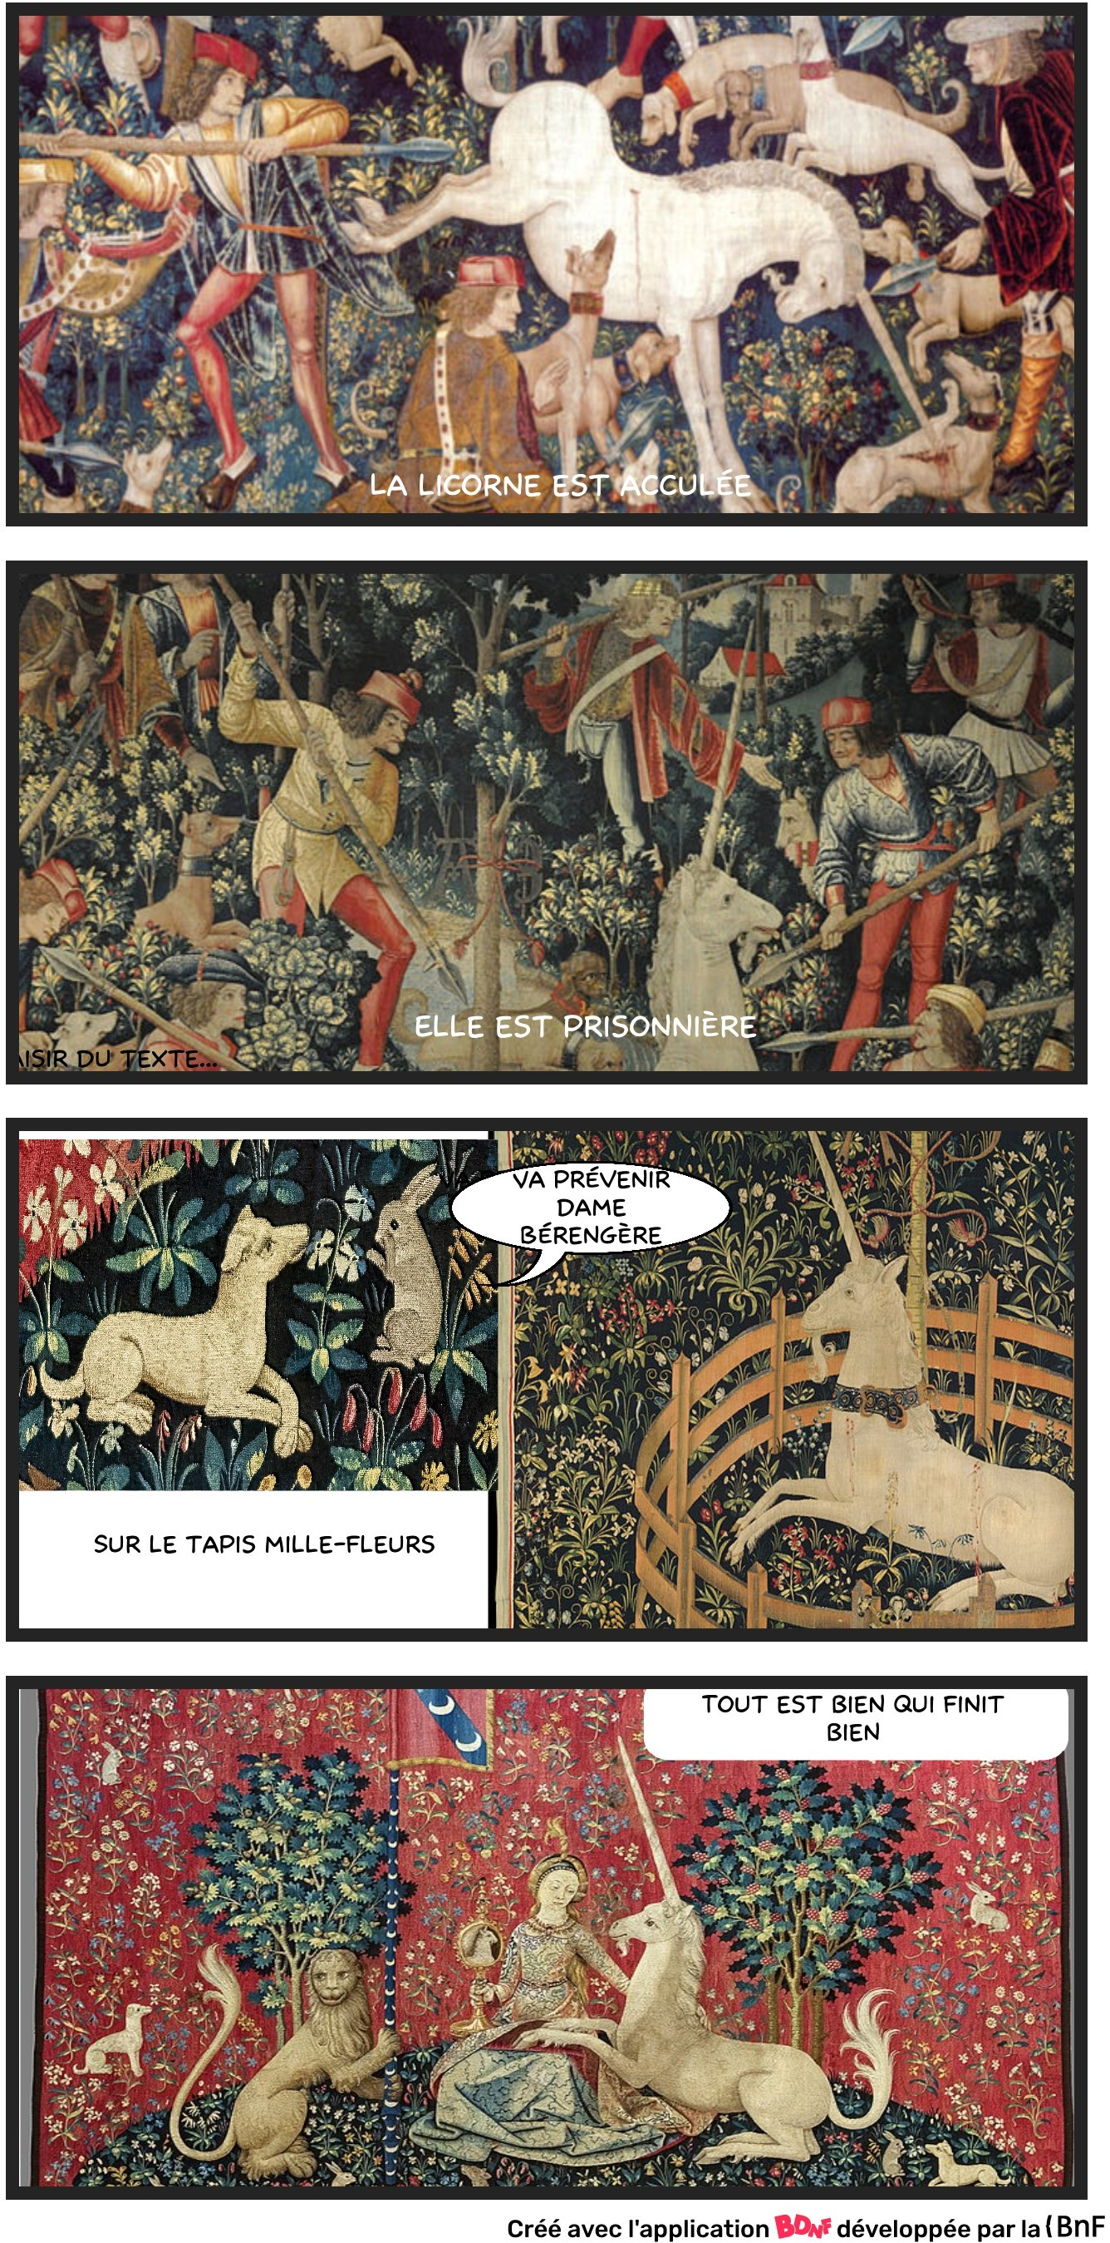
Observer
La forme de l'oeuvre : le carré
Les modalités de lecture - le concept série ?
S'interroger sur l'espace de narration :Y a-t- il une perspective ? - Quel rôle joue l'échelle ? Les regards- les gestes- Le principe des tapisseries mille-fleurs (ou verdures) .
Couleurs : rôle du blanc
Pratiquer : BDnF mettre en paroles et décomposer en 4 images pour créer une narration
Connaître : vocabulaire spécifique : composition- ligne directrice- espace narratif- mille-fleurs-série
Fréquenter : Découverte de deux ensembles majeurs de l'art du Moyen-Age

